Slide 1

Кафедра математического моделирования и
анализа данных
КРАТКОСРОЧНОЕ ПРОГНОЗИРОВАНИЕ И НАУКАСТИНГ МАКРОЭКОНОМИЧЕСКИХ ВРЕМЕННЫХ РЯДОВ НА ОСНОВЕ ВЕКТОРНЫХ МОДЕЛЕЙ АВТОРЕГРЕССИИ ПО СМЕШАННЫМ ДАННЫМ
Бовт Тимофей Анатольевич
Научный руководитель:
кандидат физико-математических наук, доктор экономических наук,
профессор, заведующий кафедрой
математического моделирования и анализа данных
Малюгин Владимир Ильич
Бовт Т.А. Дипломная работа. Минск, 2025

Slide 2


ЦЕЛЬ И ЗАДАЧИ РАБОТЫ
Цель данной дипломной работы - разработка модельного и алгоритмического инструментария для краткосрочного прогнозирования и наукастинга, а также оценка точности прогнозов на основе многомерных эконометрических моделей по смешанным данным.
Для достижения цели решаются следующие задачи:
подготовка обзора основных подходов и методов, применяемых для краткосрочного прогнозирования и наукастинга;
подготовка описания эконометрических моделей и методов, применяемых для прогнозирования простора ВВП Республики Беларусь;
разработка алгоритмического инструментария и программного обеспечения на основе метода расширяющегося окна для краткосрочного прогнозирования по моделям векторной авторегрессии по смешанным данным;
проведение сравнительного анализа моделей по смешанным данным с моделями по агрегированным данным.
Бовт Т.А. Дипломная работа. Минск, 2025
2

Slide 3
ВВЕДЕНИЕ
Оценки валового внутреннего продукта (ВВП) формируются Национальным Статистическим Комитетом (НСК) Республики Беларусь на квартальной и годовой частоте. В то же время отдельные отраслевые показатели, по которым формируется оценка ВВП, публикуются на месячной частоте. В связи с этим становится актуальным вопрос об использовании более оперативной информации при прогнозировании показателя ВВП. Эта задача называется задачей макроэкономического моделирования реального ВВП по данным смешанной частоты.
Для решения этой задачи в одномерном случае используются следующие подходы:
построение авторегрессионных моделей с агрегированием данных высокой частоты к низкой частоте;
построение авторегрессионных моделей с интерполированием данных низкой частоты к высокой частоте;
построение авторегрессионных моделей MIDAS по данным смешанной частоты.
В рамках данной дипломной работы интерес представляют подходы, используемые в многомерном случае.
Бовт Т.А. Дипломная работа. Минск, 2025
3

Slide 4
ЗАДАЧА НАУКАСТИНГА
Официальные значения ВВП, которые публикует НСК, впоследствии уточняются и величина этих пересмотров может оказаться значительной. В связи с этим оценка динамики ВВП в текущем квартале представляет самостоятельный исследовательский вопрос в теме прогнозирования. Вид прогнозирования ВВП на предыдущий, текущий и следующий квартал в эконометрическом анализе принято называть наукастингом.
 | ВВП производственным методом | ВВП методом конечного использования | ВВП по источникам доходов
Квартальные данные (первая оценка) | на 90 день после квартального периода | на 90 день после квартального периода | на 90 день после квартального периода
Квартальные данные (корректировка) | декабрь года, следующего за отчетным | декабрь года, следующего за отчетным | декабрь года, следующего за отчетным
Бовт Т.А. Дипломная работа. Минск, 2025
4

Slide 5
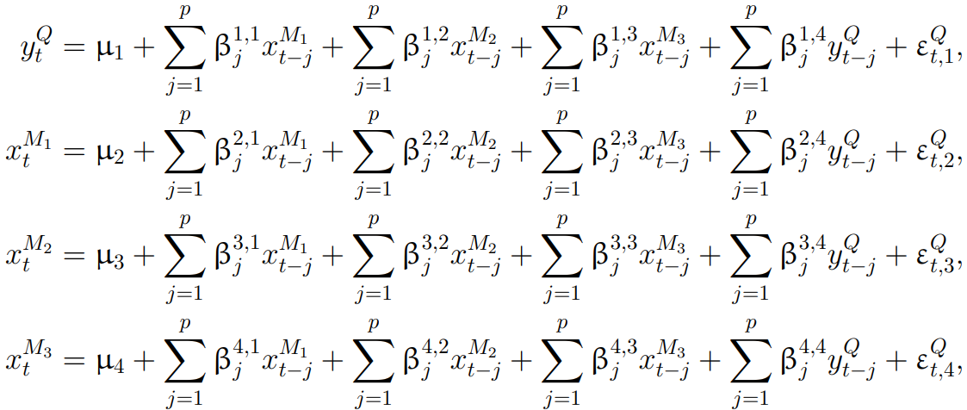
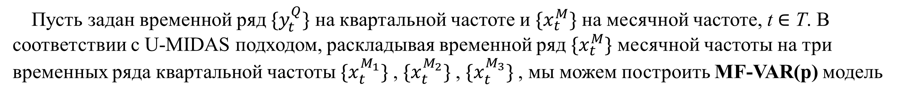
МОДЕЛЬ MIXED FREQUENCY VECTOR AUTOREGRESSION (MF-VAR)
Пусть задан временной ряд $\{y_{t}^{Q}\}$ на квартальной частоте и $\{x_{t}^{M}\}$ на месячной частоте, t ∈ T. В соответствии с U-MIDAS подходом, раскладывая временной ряд $\{x_{t}^{M}\}$ месячной частоты на три временных ряда квартальной частоты $\{x_{t}^{M_{1}}\}$, $\{x_{t}^{M_{2}}\}$, $\{x_{t}^{M_{3}}\}$, мы можем построить MF-VAR(p) модель
где $μ_{i}∈R, ε_{t,i}^{Q}\sim WN\left(0, σ^{2}\right), i=1,2,3,4.$
Бовт Т.А. Дипломная работа. Минск, 2025
5

Slide 6
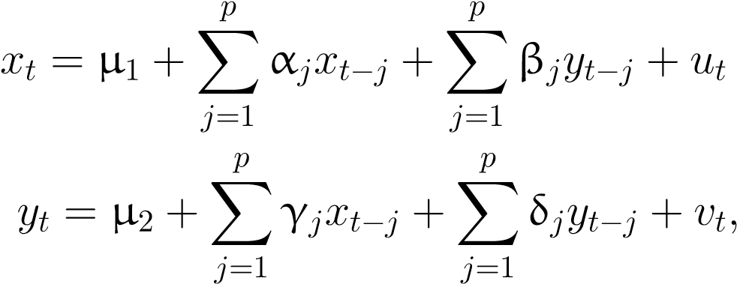
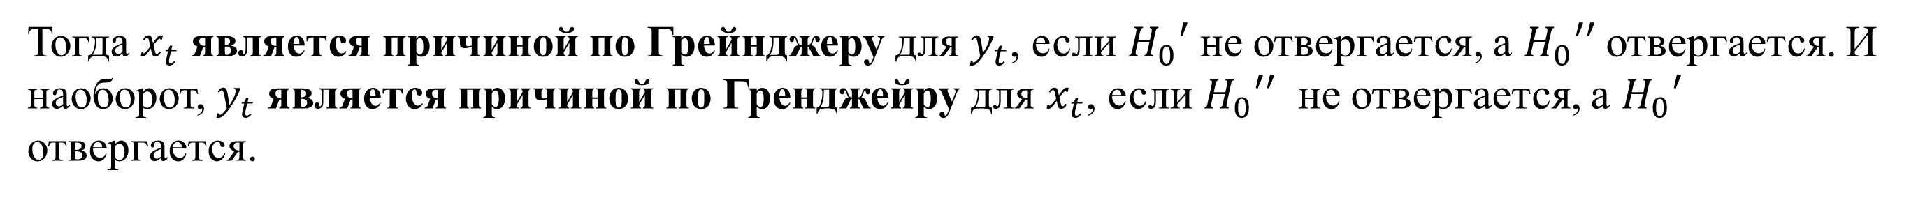
ПРИЧИННОСТЬ ПО ГРЕЙНДЖЕРУ
Пусть $\left\{y_{t}\right\}, \left\{x_{t}\right\}, t∈T$– это временные ряды одной частоты. Построим для них VAR(p) модель
где $ut,vt ∼ WN\left(0,σ2\right), а αj,βj,γj,δj ∈ R$ – это некоторые коэффициенты, которые определяются по методу наименьших квадратов. Для этой модели тестируются две гипотезы
H₀′ : β₁ = ... = β_{p} = 0, H₀′′ : γ₁ = ... = γ_{p} = 0.
Тогда $x_{t}$ является причиной по Грейнджеру для $y_{t}$, если $H_{0}′$ не отвергается, а $H_{0}′′$ отвергается. И наоборот, $y_{t}$ является причиной по Гренджейру для $x_{t}$, если $H_{0}′′$ не отвергается, а $H_{0}′$ отвергается.
Бовт Т.А. Дипломная работа. Минск, 2025
6

Slide 7
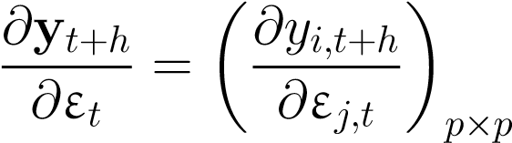
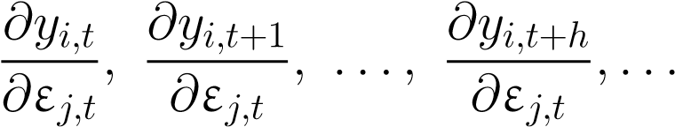
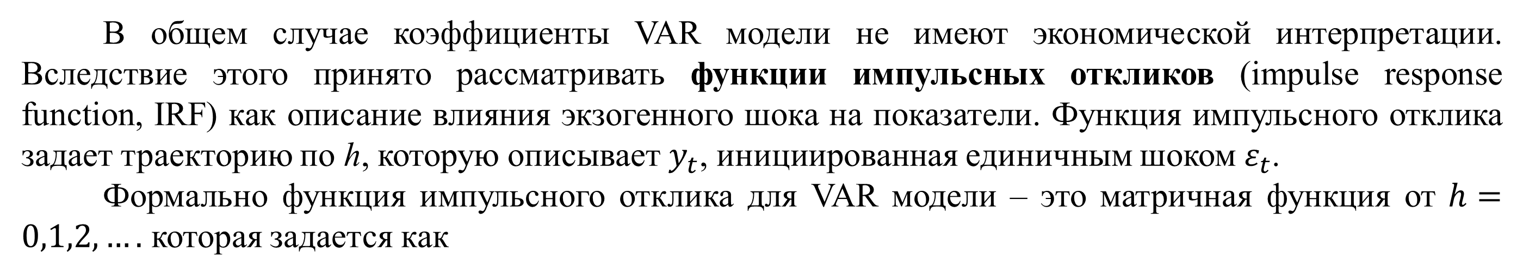
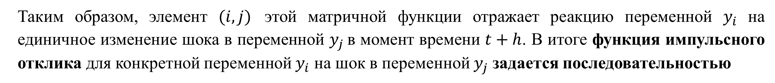
ФУНКЦИИ ИМПУЛЬСНЫХ ОТКЛИКОВ
В общем случае коэффициенты VAR модели не имеют экономической интерпретации. Вследствие этого принято рассматривать функции импульсных откликов (impulse response function, IRF) как описание влияния экзогенного шока на показатели. Функция импульсного отклика задает траекторию по h, которую описывает $y_{t}$, инициированная единичным шоком $ε_{t}$.
Формально функция импульсного отклика для VAR модели – это матричная функция от $h=0,1,2,….$ которая задается как
Таким образом, элемент $(i,j)$ этой матричной функции отражает реакцию переменной $y_{i}$ на единичное изменение шока в переменной $y_{j}$ в момент времени $t+h$. В итоге функция импульсного отклика для конкретной переменной $y_{i}$ на шок в переменной $y_{j}$задается последовательностью
Бовт Т.А. Дипломная работа. Минск, 2025
7

Slide 8
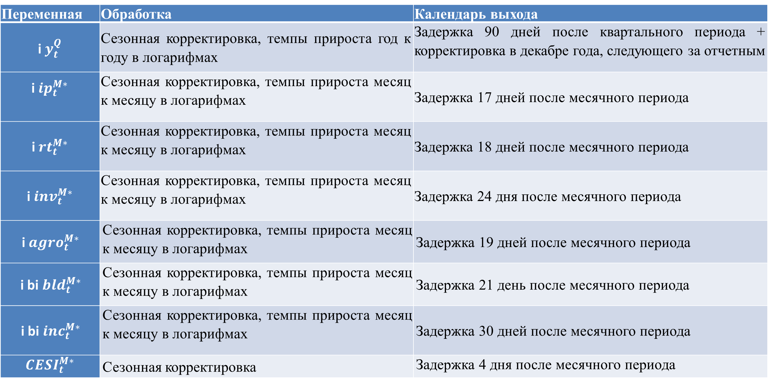
ВРЕМЕННЫЕ РЯДЫ
Переменная | Обработка | Календарь выхода
i $y_{t}^{Q}$ | Сезонная корректировка, темпы прироста год к году в логарифмах | Задержка 90 дней после квартального периода + корректировка в декабре года, следующего за отчетным
i${ ip}_{t}^{M∗}$ | Сезонная корректировка, темпы прироста месяц к месяцу в логарифмах | Задержка 17 дней после месячного периода
i${ rt}_{t}^{M∗}$ | Сезонная корректировка, темпы прироста месяц к месяцу в логарифмах | Задержка 18 дней после месячного периода
i${ inv}_{t}^{M∗}$ | Сезонная корректировка, темпы прироста месяц к месяцу в логарифмах | Задержка 24 дня после месячного периода
i${ agro}_{t}^{M∗}$ | Сезонная корректировка, темпы прироста месяц к месяцу в логарифмах | Задержка 19 дней после месячного периода
i bi${ bld}_{t}^{M∗}$ | Сезонная корректировка, темпы прироста месяц к месяцу в логарифмах | Задержка 21 день после месячного периода
i bi${ inc}_{t}^{M∗}$ | Сезонная корректировка, темпы прироста месяц к месяцу в логарифмах | Задержка 30 дней после месячного периода
$${ CESI}_{t}^{M∗}$$ | Сезонная корректировка | Задержка 4 дня после месячного периода
Бовт Т.А. Дипломная работа. Минск, 2025
8

Slide 9
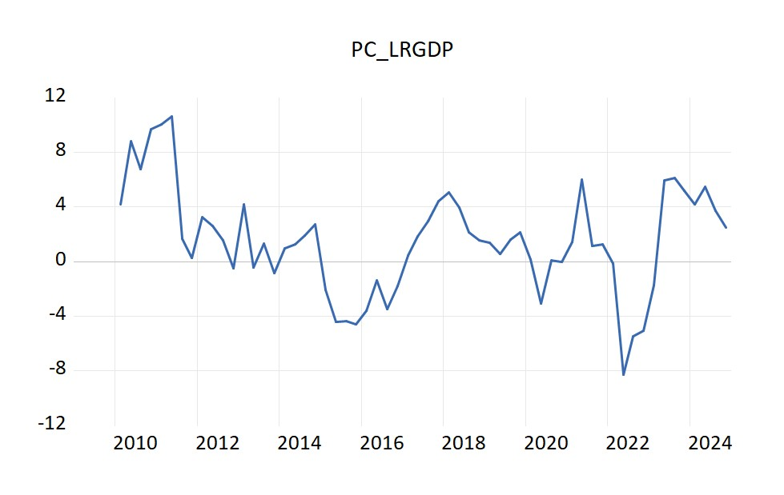
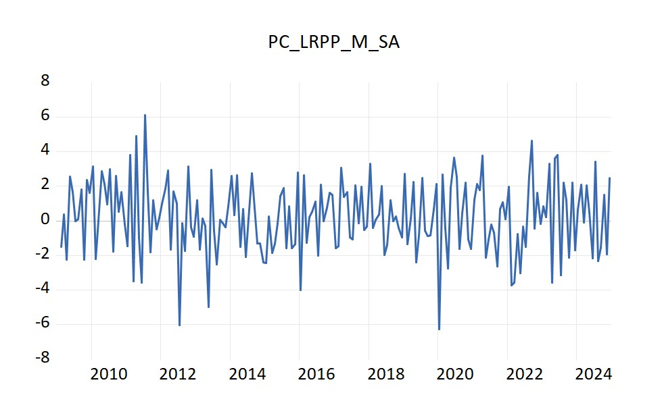
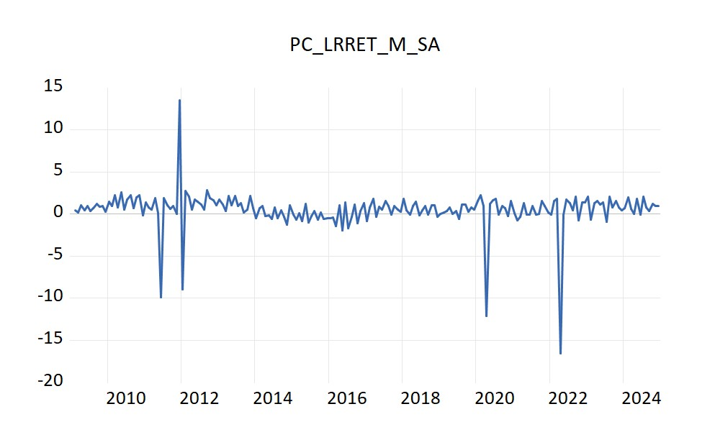
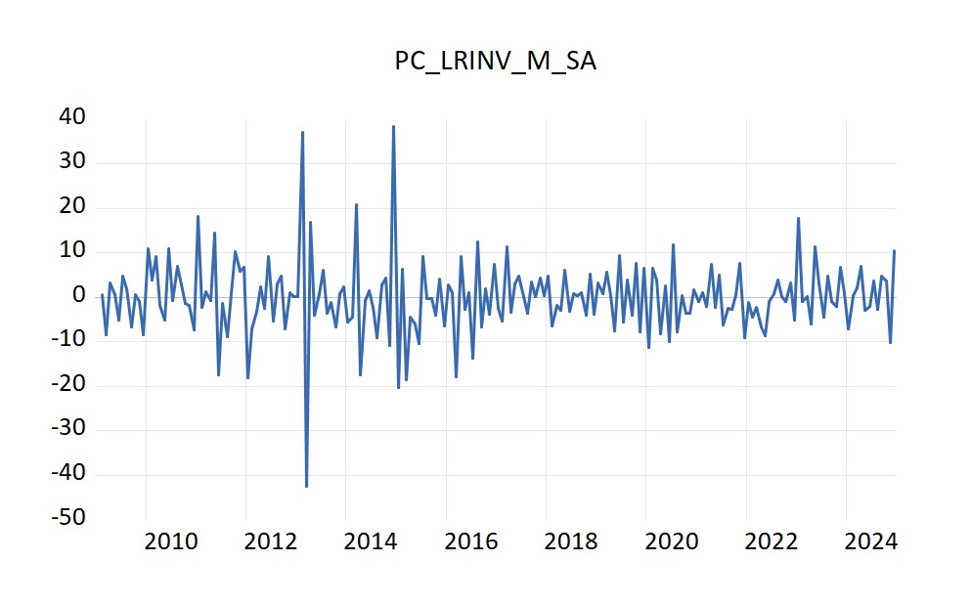
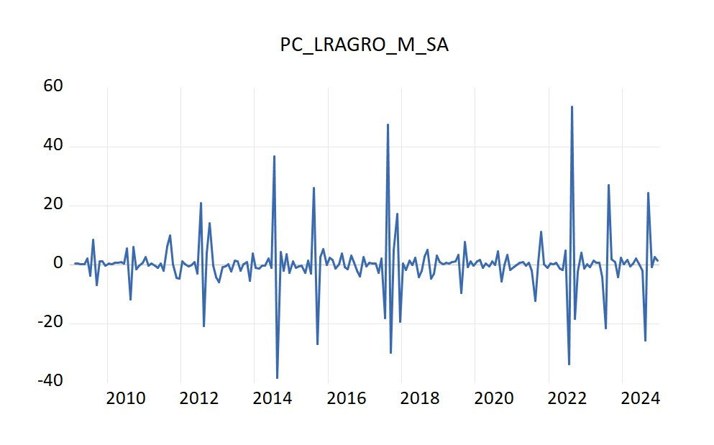
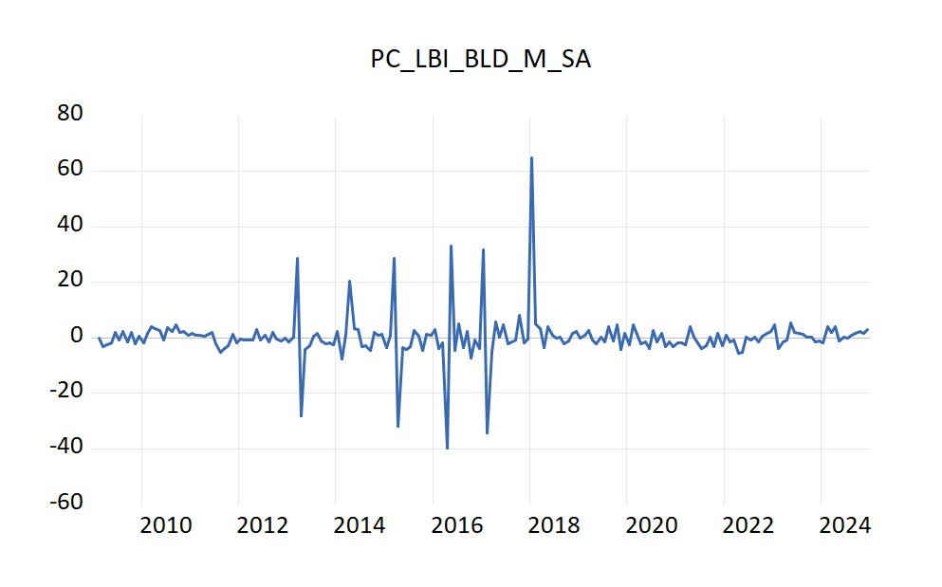
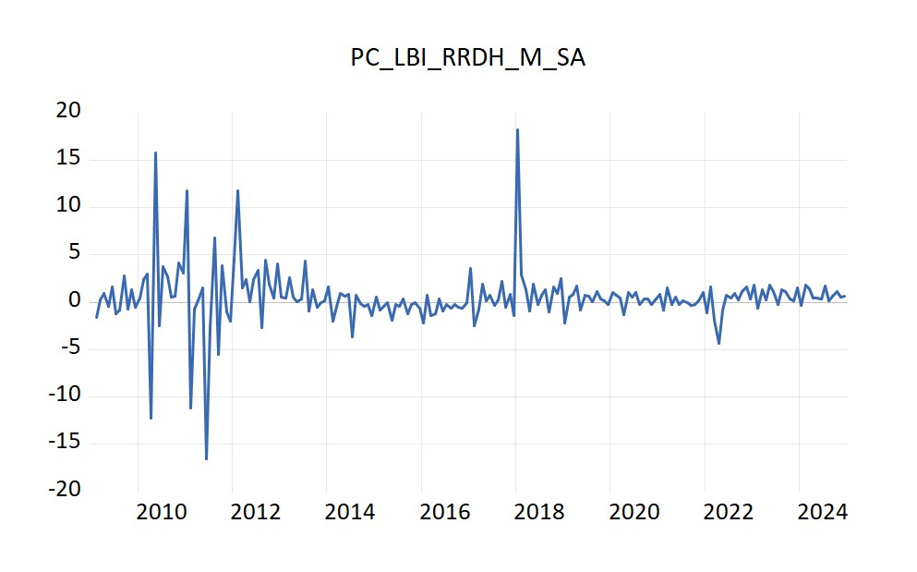
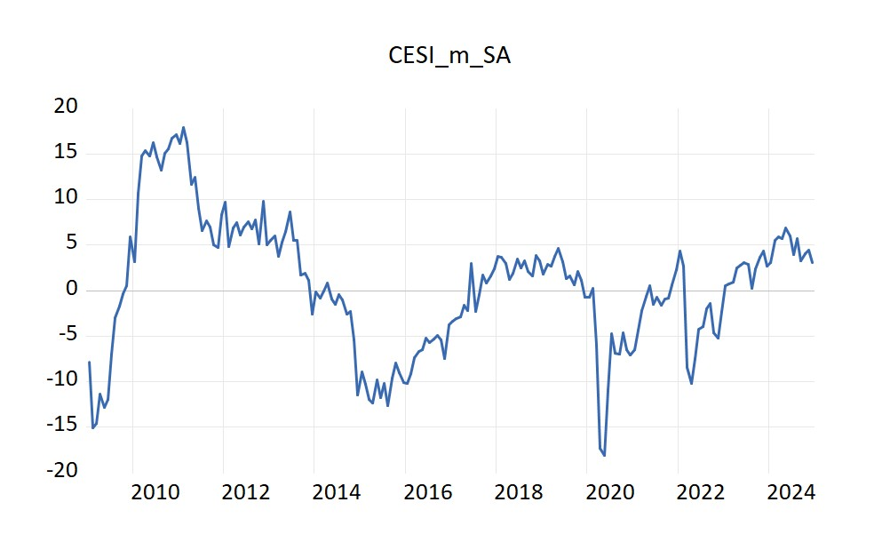








ВРЕМЕННЫЕ РЯДЫ
Рисунок 1 - График i $y_{t}^{Q}$
Рисунок 2 - График i ${ip}_{t}^{M∗}$
Рисунок 3 - График i ${rt}_{t}^{Q}$
Рисунок 4 - График i ${inv}_{t}^{M∗}$
Рисунок 5 - График i ${agro}_{t}^{Q}$
Рисунок 6 - График i bi ${bld}_{t}^{M∗}$
Рисунок 7 – График i bi ${inc}_{t}^{Q}$
Рисунок 8 - График ${CESI}_{t}^{M∗}$
Бовт Т.А. Дипломная работа. Минск, 2025
9

Slide 10
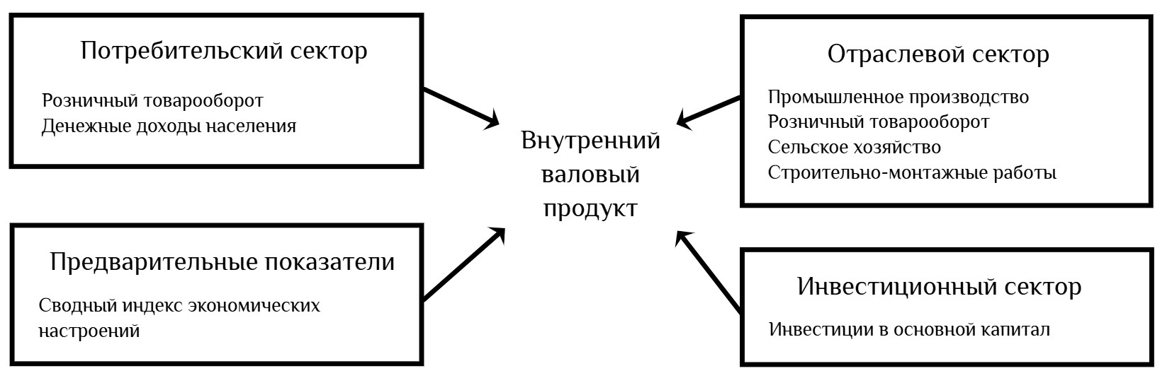
СХЕМА МАКРОЭКОНОМИЧЕСКОЙ МОДЕЛИ
Рисунок 9 — Схема теоретических связей в макроэкономической модели ВВП
Бовт Т.А. Дипломная работа. Минск, 2025
11

Slide 11
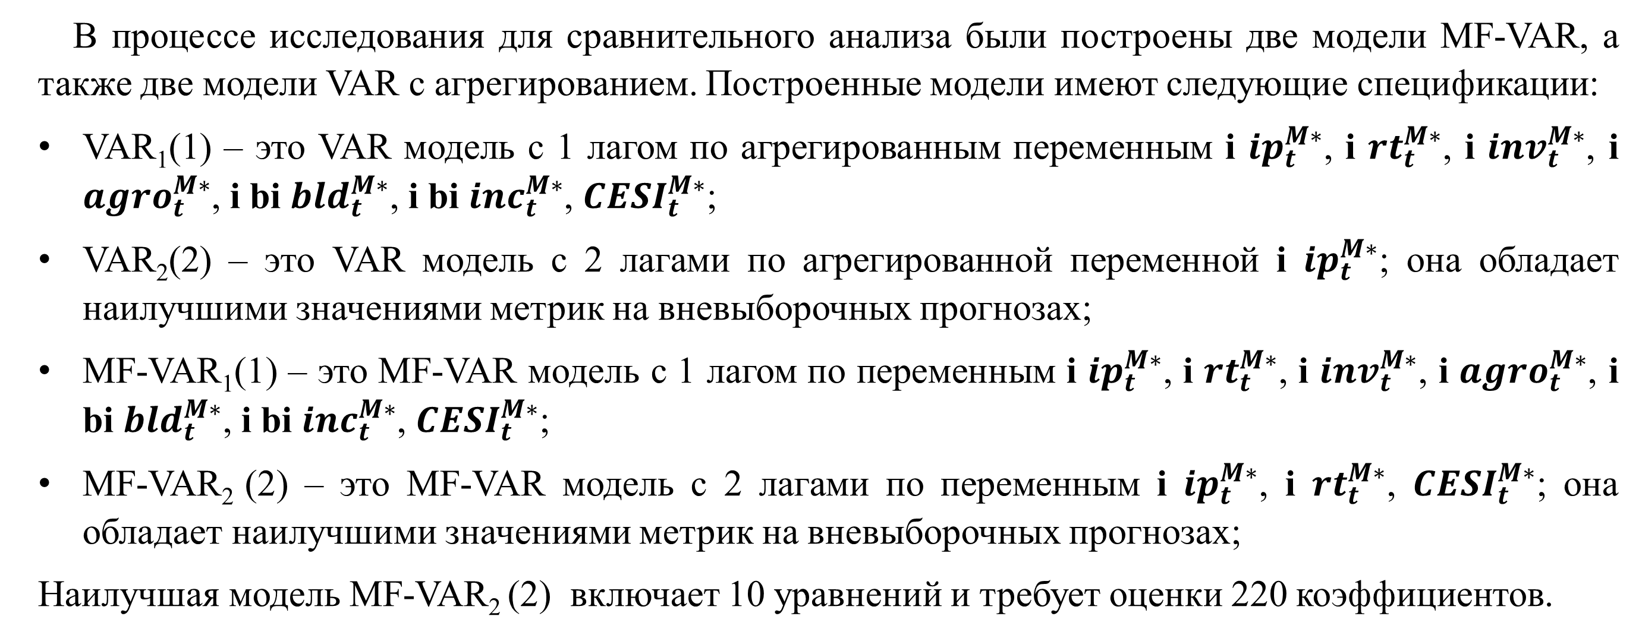
ПОСТРОЕННЫЕ МОДЕЛИ
В процессе исследования для сравнительного анализа были построены две модели MF-VAR, а также две модели VAR с агрегированием. Построенные модели имеют следующие спецификации:
VAR₁(1) – это VAR модель с 1 лагом по агрегированным переменным i ${ip}_{t}^{M∗}$, i ${rt}_{t}^{M∗}$, i ${inv}_{t}^{M∗}$, i ${agro}_{t}^{M∗}$, i bi ${bld}_{t}^{M∗}$, i bi ${inc}_{t}^{M∗}$, ${CESI}_{t}^{M∗}$;
VAR₂(2) – это VAR модель с 2 лагами по агрегированной переменной i ${ip}_{t}^{M∗}$; она обладает наилучшими значениями метрик на вневыборочных прогнозах;
MF-VAR₁(1) – это MF-VAR модель с 1 лагом по переменным i ${ip}_{t}^{M∗}$, i ${rt}_{t}^{M∗}$, i ${inv}_{t}^{M∗}$, i ${agro}_{t}^{M∗}$, i bi ${bld}_{t}^{M∗}$, i bi ${inc}_{t}^{M∗}$, ${CESI}_{t}^{M∗}$;
MF-VAR₂ (2) – это MF-VAR модель с 2 лагами по переменным i ${ip}_{t}^{M∗}$, i ${rt}_{t}^{M∗}$, ${CESI}_{t}^{M∗}$; она обладает наилучшими значениями метрик на вневыборочных прогнозах;
Наилучшая модель MF-VAR₂ (2) включает 10 уравнений и требует оценки 220 коэффициентов.
Бовт Т.А. Дипломная работа. Минск, 2025
12

Slide 12
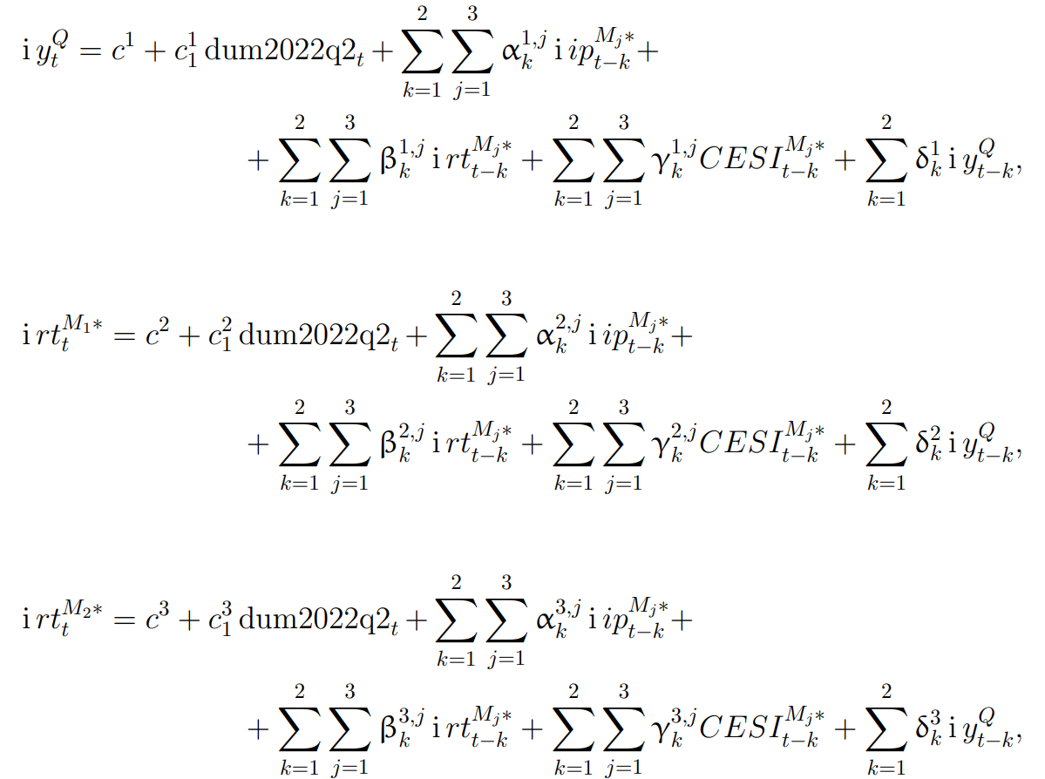
MF-VAR МОДЕЛЬ В ВИДЕ УРАВНЕНИЙ (1)
Бовт Т.А. Дипломная работа. Минск, 2025
13

Slide 13
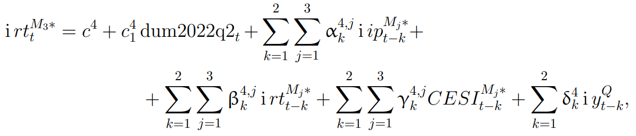
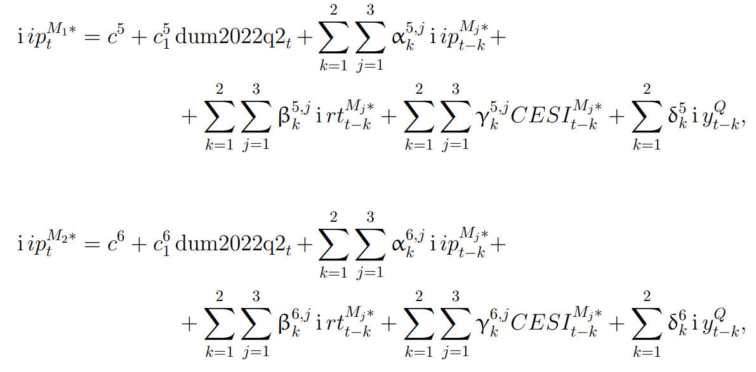
MF-VAR МОДЕЛЬ В ВИДЕ УРАВНЕНИЙ (2)
Бовт Т.А. Дипломная работа. Минск, 2025
14

Slide 14
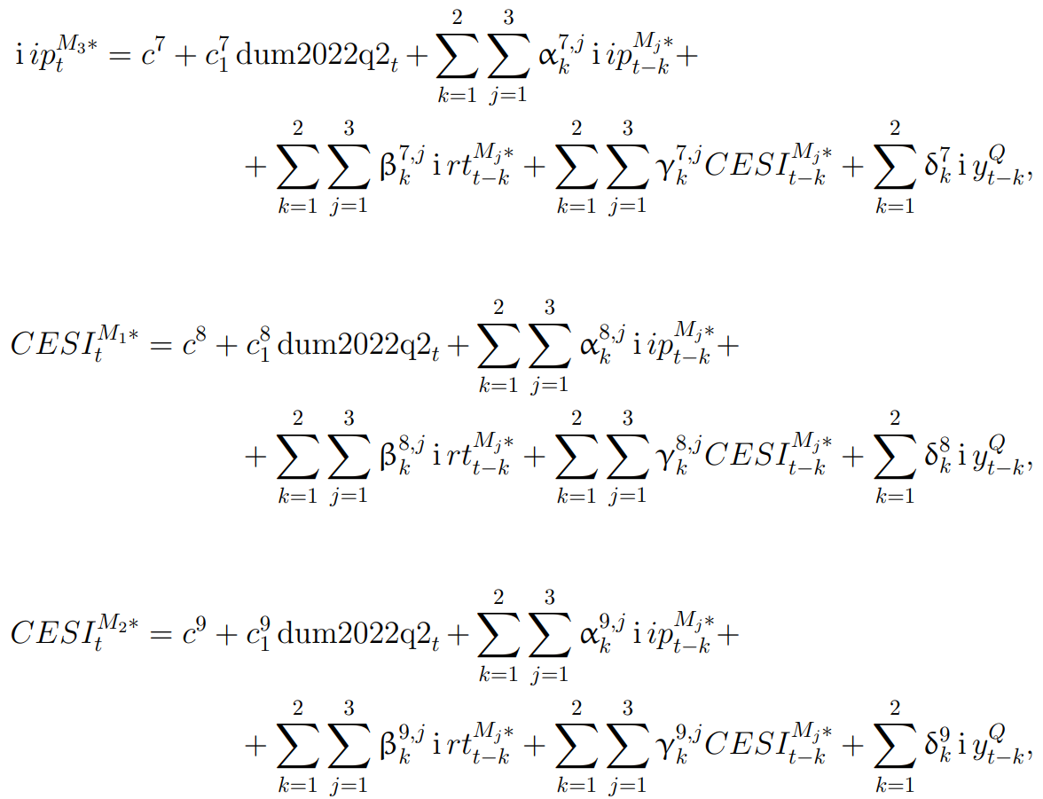
MF-VAR МОДЕЛЬ В ВИДЕ УРАВНЕНИЙ (3)
Бовт Т.А. Дипломная работа. Минск, 2025
15

Slide 15
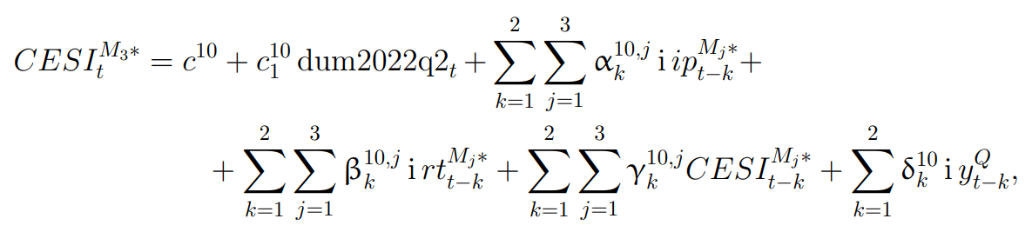
MF-VAR МОДЕЛЬ В ВИДЕ УРАВНЕНИЙ (4)
где $c^{i},c_{1}^{i},α_{k}^{i,j},β_{k}^{i,j},γ_{k}^{i,j},δ_{k}^{i,j}∈R, i=1,…,10$ – коэффициенты, определяемые по методу наименьших квадратов.
Бовт Т.А. Дипломная работа. Минск, 2025
16

Slide 16
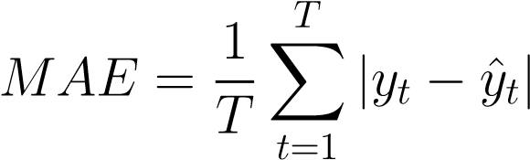
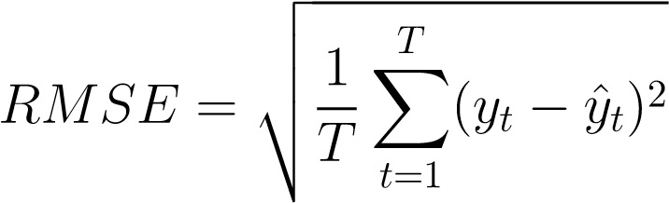
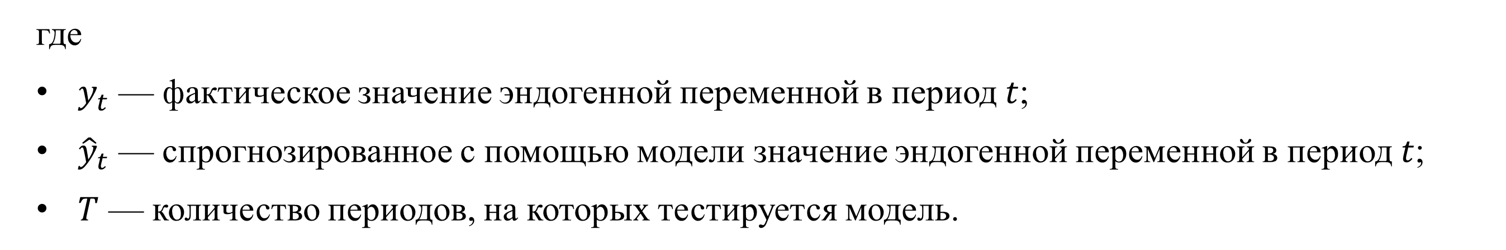
КРИТЕРИИ ОЦЕНКИ ТОЧНОСТИ ПРОГНОЗОВ
Для оценки качества прогнозов эконометрических моделей наиболее популярными являются два следующих критерия:
MAE (Mean Absolute Error)
RMSE (Root Mean Squared Error)
где
$y_{t}$ — фактическое значение эндогенной переменной в период $t$;
${\hat{y}}_{t}$ — спрогнозированное с помощью модели значение эндогенной переменной в период $t$;
$T$ — количество периодов, на которых тестируется модель.
Бовт Т.А. Дипломная работа. Минск, 2025
17

Slide 17
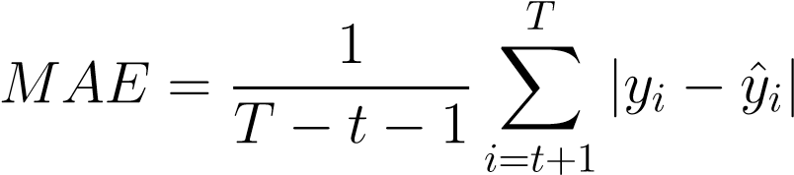
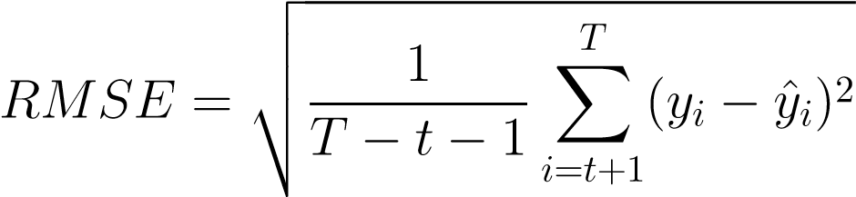
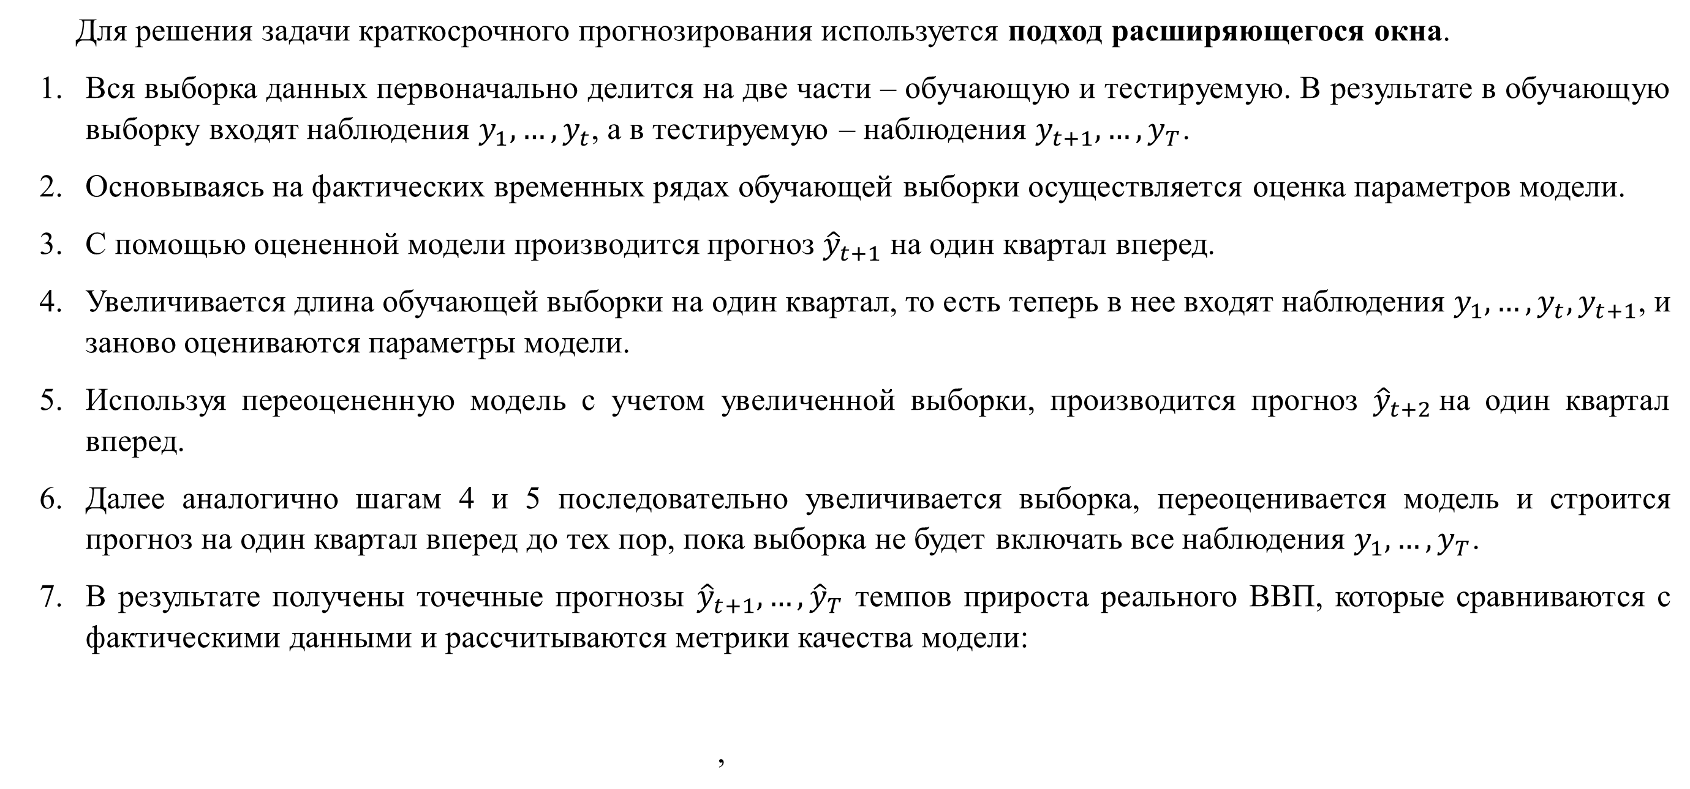
МЕТОД РАСШИРЯЮЩЕГОСЯ ОКНА
Для решения задачи краткосрочного прогнозирования используется подход расширяющегося окна.
Вся выборка данных первоначально делится на две части – обучающую и тестируемую. В результате в обучающую выборку входят наблюдения $y_{1}, …, y_{t}$, а в тестируемую – наблюдения $y_{t+1}, …, y_{T}$.
Основываясь на фактических временных рядах обучающей выборки осуществляется оценка параметров модели.
С помощью оцененной модели производится прогноз ${\hat{y}}_{t+1}$ на один квартал вперед.
Увеличивается длина обучающей выборки на один квартал, то есть теперь в нее входят наблюдения $y_{1}, …, y_{t},y_{t+1}$, и заново оцениваются параметры модели.
Используя переоцененную модель с учетом увеличенной выборки, производится прогноз ${\hat{y}}_{t+2}$на один квартал вперед.
Далее аналогично шагам 4 и 5 последовательно увеличивается выборка, переоценивается модель и строится прогноз на один квартал вперед до тех пор, пока выборка не будет включать все наблюдения $y_{1}, …, y_{T}$.
В результате получены точечные прогнозы ${\hat{y}}_{t+1},…,{\hat{y}}_{T}$ темпов прироста реального ВВП, которые сравниваются с фактическими данными и рассчитываются метрики качества модели:
,
Бовт Т.А. Дипломная работа. Минск, 2025
18

Slide 18
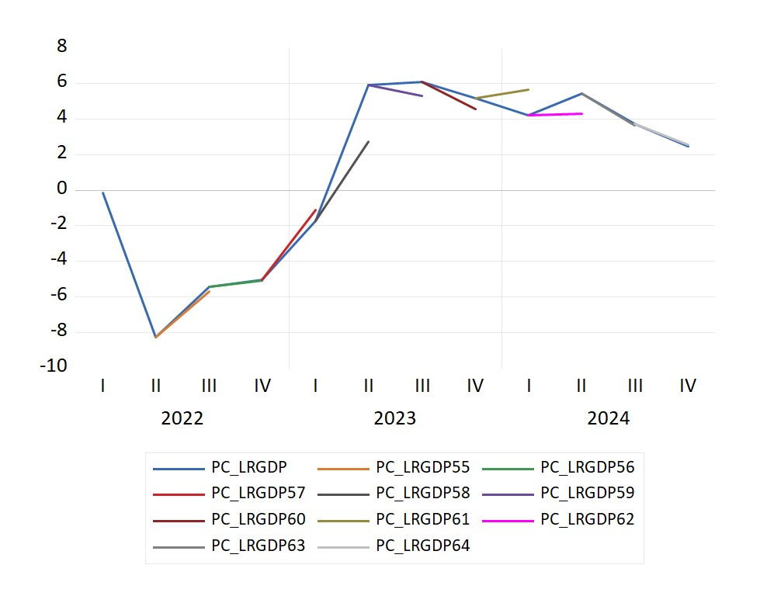

КРАТКОСРОЧНОЕ ПРОГНОЗИРОВАНИЕ ПО MF-VAR МОДЕЛЯМ
Рисунок 10 - Ретроспективный прогноз MF-VAR₂(2)
Рисунок 11 - Вневыборочный прогноз
MF-VAR₂(2)
Бовт Т.А. Дипломная работа. Минск, 2025
22

Slide 19
СРАВНИТЕЛЬНЫЙ АНАЛИЗ ПРОГНОЗОВ
Модель | RMSE | MAE
Прогнозный период 2022Q3-2024Q4 (ретроспективные прогнозы)
VAR₁(1) | 2.1391 | 1.6827
VAR₂(2) | 1.7437 | 1.2460
MF-VAR₁(1) | 1.8983 | 1.3382
MF-VAR₂(2) | 1.2306* | 0.8253*
Прогнозный период 2022Q3-2024Q4 (вневыборочные прогнозы)
VAR₁(1) | 2.4954 | 1.8776
VAR₂(2) | 2.1128 | 1.4246
MF-VAR₁(1) | 3.1069 | 2.3759
MF-VAR₂(2) | 1.8467* | 1.2564*
сравнивая значения метрик на ретроспективных и вневыборочных прогнозах, заметим, что значения метрик на вневыборочных прогнозах не слишком сильно отклоняются от ретроспективных, что свидетельствует об устойчивости построенных моделей;
по итогам сравнительного анализа построенных моделей было заключено, что модель MF-VAR₂(2) обладает наилучшими прогностическими способностями в классе рассматриваемых векторных авторегрессионных моделей в смысле RMSE и MAE метрик как на ретроспективных, так и на вневыборочных прогнозах.
Бовт Т.А. Дипломная работа. Минск, 2025
23

Slide 20
ТЕСТ НА ПРИЧИННОСТЬ ПО ГРЕЙНДЖЕРУ
Показатель | χ2статистика | P-значение | Решение
PC_LRPP_M_SA_1 | 10.28057 | 0.0059 | является причиной
PC_LRPP_M_SA_2 | 9.796988 | 0.0075 | является причиной
PC_LRPP_M_SA_3 | 7.762518 | 0.0206 | является причиной
PC_LRRET_M_SA_1 | 12.94955 | 0.0015 | является причиной
PC_LRRET_M_SA_2 | 7.665317 | 0.0217 | является причиной
PC_LRRET_M_SA_3 | 7.001314 | 0.0302 | является причиной
CESI_M_SA_1 | 8.863230 | 0.0119 | является причиной
CESI_M_SA_2 | 9.342520 | 0.0094 | является причиной
CESI_M_SA_3 | 2.445332 | 0.2944 | не является причиной
По результатам тестирования на причинность по Грейнджеру, приведенным в таблице 3.8, можно заключить, что все все показатели, кроме 3-его месяца СИЭН являются причиной по Грейнджеру для прироста ВВП. Несмотря на это 1-ый и 2-ой месяцы СИЭН объясняют прирост ВВП в квартале, поэтому мы заключаем, что все 3 высокочастотные переменные объясняют прирост ВВП в текущем квартале.
Бовт Т.А. Дипломная работа. Минск, 2025
24

Slide 21
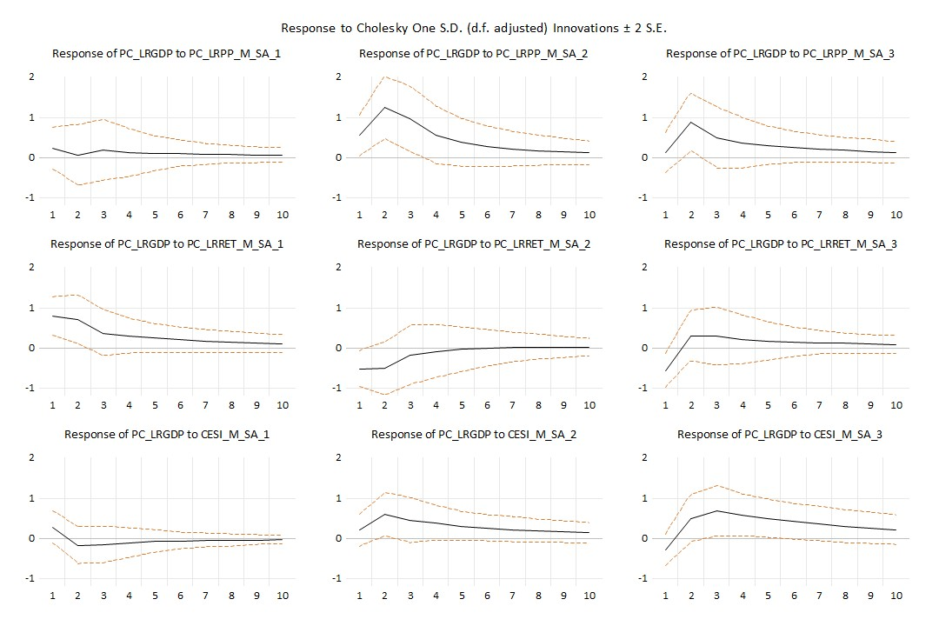
ФУНКЦИИ ИМПУЛЬСНЫХ ОТКЛИКОВ
Из графиков функций импульсных откликов следует, что ВВП имеет положительные статистически значимые отклики на импульсы каждого из включенных в эту модель показателей. Это свойство позволяет установить соответствие с экономическим смыслом модели.
Из всех построенных графиков импульсных откликов также заметно, что отклики значимы на относительно коротких промежутках: не больше 1-2 периодов. Следовательно, о каждый показатель оказывает лишь краткосрочный эффект на темпы прироста ВВП. Это подкрепляет теоретические предположения о том, что построенная модель MF-VAR показывает себя лучше именно в задачах краткосрочного прогнозирования.
Рисунок 18 — Графики откликов прироста ВВП на импульсы каждого показателя для модели ВВП на основе MFVAR₂ (2)
Бовт Т.А. Дипломная работа. Минск, 2025
25

Slide 22
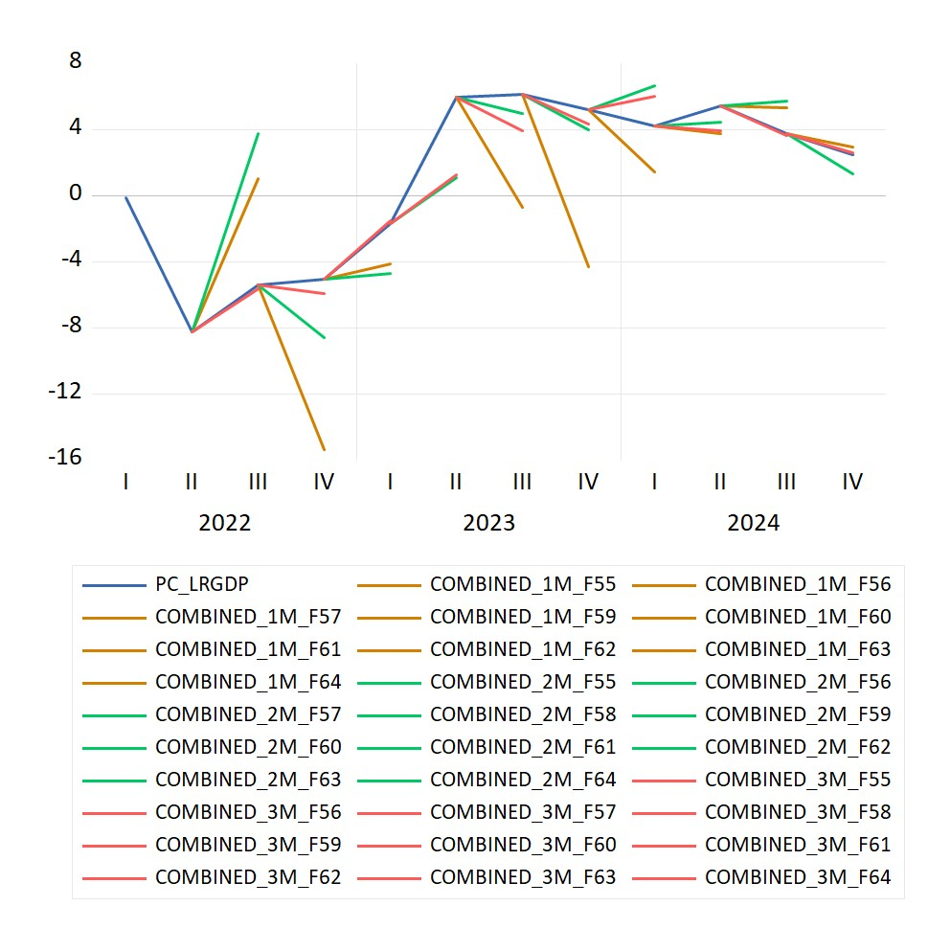
НАУКАСТИНГ
В качестве итогового эксперимента был произведен наукастинг при помощи модели MF-VAR₂(2). Алгоритм эксперимента был следующим
во всех временных рядах месячной частоты каждый 2-ой и 3-ий месяц квартала были заменены на 1-ый месяц квартала; с помощью расширяющегося окна были построены прогнозы;
в каждый временной ряд был возвращен 2-ой месяц квартала, а 3-ий месяц был заменен на 2-ой месяц квартала; снова строились прогнозы;
в каждый временной ряд был возвращен 3-ий месяц квартала; снова строились прогнозы.
Рисунок 19 — Вневыборочный прогноз для модели MFVAR₂ (2)
Бовт Т.А. Дипломная работа. Минск, 2025
26

Slide 23
НАУКАСТИНГ
Дата | RMSE |  |  | MAE
 | 1 месяц | 2 месяца | 3 месяца | 1 месяц | 2 месяца | 3 месяца
2022Q3 | 41.73699 | 84.39614 | 0.04388 | 6.460418 | 9.186737 | 0.209475
2022Q4 | 106.8192 | 12.6813 | 0.789954 | 10.33534 | 3.561081 | 0.888794
2023Q1 | 5.882098 | 8.950058 | 0.041751 | 2.425304 | 2.991665 | 0.204331
2023Q2 | 27.44998 | 23.39465 | 21.96949 | 5.239273 | 4.836802 | 4.687163
2023Q3 | 47.03265 | 1.328504 | 4.930977 | 6.858035 | 1.152607 | 2.220582
2023Q4 | 90.0033 | 1.448812 | 0.751676 | 9.487007 | 1.203666 | 0.866993
2024Q1 | 7.898813 | 5.846431 | 3.230362 | 2.810428 | 2.417939 | 1.797321
2024Q2 | 2.846819 | 1.075519 | 2.332993 | 1.687252 | 1.037027 | 1.527414
2024Q3 | 2.510508 | 9.02388 | 0.006636 | 1.584316 | 1.97556 | 0.081463
2024Q4 | 0.204018 | 1.448143 | 0.006425 | 0.451684 | 1.203388 | 0.080155
Из графика и таблицы можно заключить, что модель более устойчива в наукастинге на спокойных периодах, как, например, в 2024-ом году. На этом периоде прогнозы близки друг к другу. На нестабильных периодах, как в 2022-ом году, прогнозы по 1-ому и 2-ому месяцам очень сильно отклоняются как от прогноза по 3-м месяцам, так и от реального значения временного ряда.
Бовт Т.А. Дипломная работа. Минск, 2025
27

Slide 24
ЗАКЛЮЧЕНИЕ
В дипломной работе получены следующие основные результаты:
сформулирован и подготовлен обзор основных подходов и методов, применяемых для краткосрочного прогнозирования и наукастинга;
подготовлено описание эконометрических моделей и методов, применяемых для прогнозирования прироста ВВП Республики Беларусь;
разработан алгоритмический инструментарий и программное обеспечение на основе метода расширяющегося окна для краткосрочного прогнозирования по моделям векторной авторегрессии по смешанным данным;
проведен сравнительный анализ моделей по смешанным данным с моделями по агрегированным данным.
Бовт Т.А. Дипломная работа. Минск, 2025
28

Slide 25
ЗАКЛЮЧЕНИЕ
На основе полученных результатов можно сделать следующие выводы:
модель MF-VAR по данным смешанной частоты при наилучшем подборе высокочастотных переменных способна строить более точные прогнозы по сравнению с моделью VAR по агрегированным данным в режиме краткосрочного прогнозирования;
на значения реального ВВП белорусской экономики в краткосрочной перспективе наибольшее влияние оказывают такие макроэкономическими показателями, как объем промышленного производства, объем розничного товарооборота и индекс экономических настроений СИЭН;
модель MF-VAR по данным смешанной частоты способна проводить качественный наукастинг в спокойных для экономики Беларуси периодах.
Таким образом, данное исследование вносит вклад в развитие эконометрических методов анализа временных рядов по данным смешанной частоты. По результатам исследования можно утверждать, что MF-VAR модель применима к белорусской экономике для краткосрочного прогнозирования и наукастинга с целью корректировки оценки ВВП.
Бовт Т.А. Дипломная работа. Минск, 2025
29

Slide 26
СПИСОК ИСПОЛЬЗУЕМЫХ ИСТОЧНИКОВ
1. Малюгин В. И. Краткосрочное прогнозирование и наукастинг темпов роста инфляции на основе моделей по смешанным данным — Журнал «Банковский вестник» №1/726 — С. 23-36.
2. Макеева, Н.М. Наукастинг элементов использования ВВП России / Н.М. Макеева, И.П. Станкевич – Статья 2022/10, Экономический журнал ВШЭ.
3. Макеева, Н.М. Наукастинг макроэкономических показателей экономики России на основе анализа новостного фона и регулярных данных Росстата / Н. М. Макеева, И. П. Станкевич
Бовт Т.А. Дипломная работа. Минск, 2025
30

Slide 27
Кафедра математического моделирования и
анализа данных
СПАСИБО ЗА ВНИМАНИЕ
Бовт Т.А. Дипломная работа. Минск, 2025

